Slide 1

17 ноября отмечался Международный день студента. По традиции в нашем университете в этот день проводился день самоуправления.

Slide 2
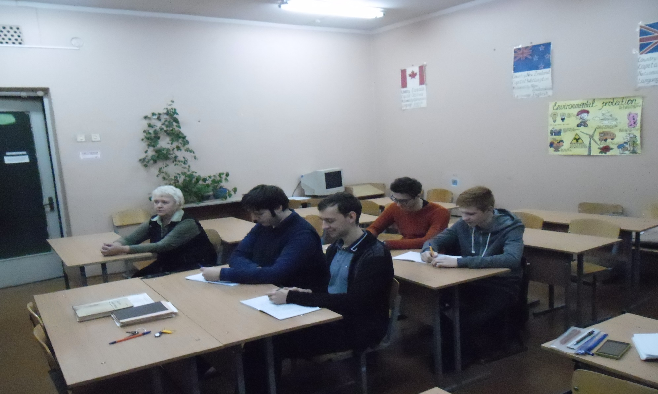
В рамках дня самоуправления студенты группы Ф-24 проявили инициативу и провели практическое занятие по курсу «Электричество и магнетизм».

Slide 3
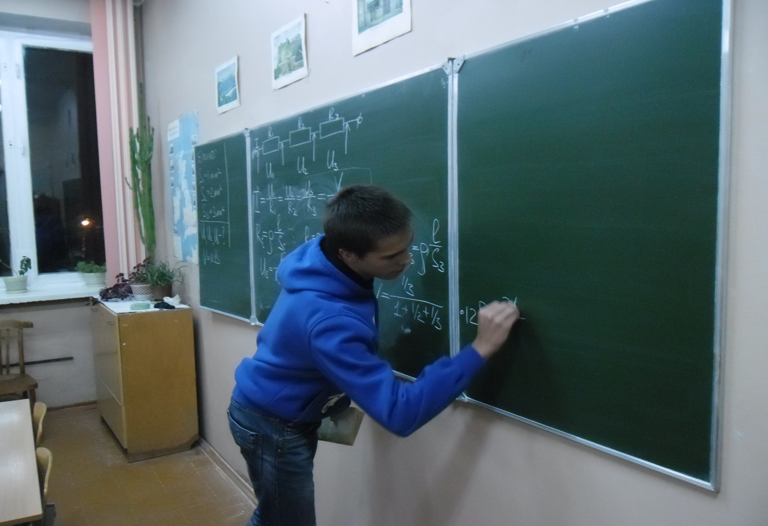
Занятие проводил Толкачёв Антон, студент группы Ф-24.

Slide 4
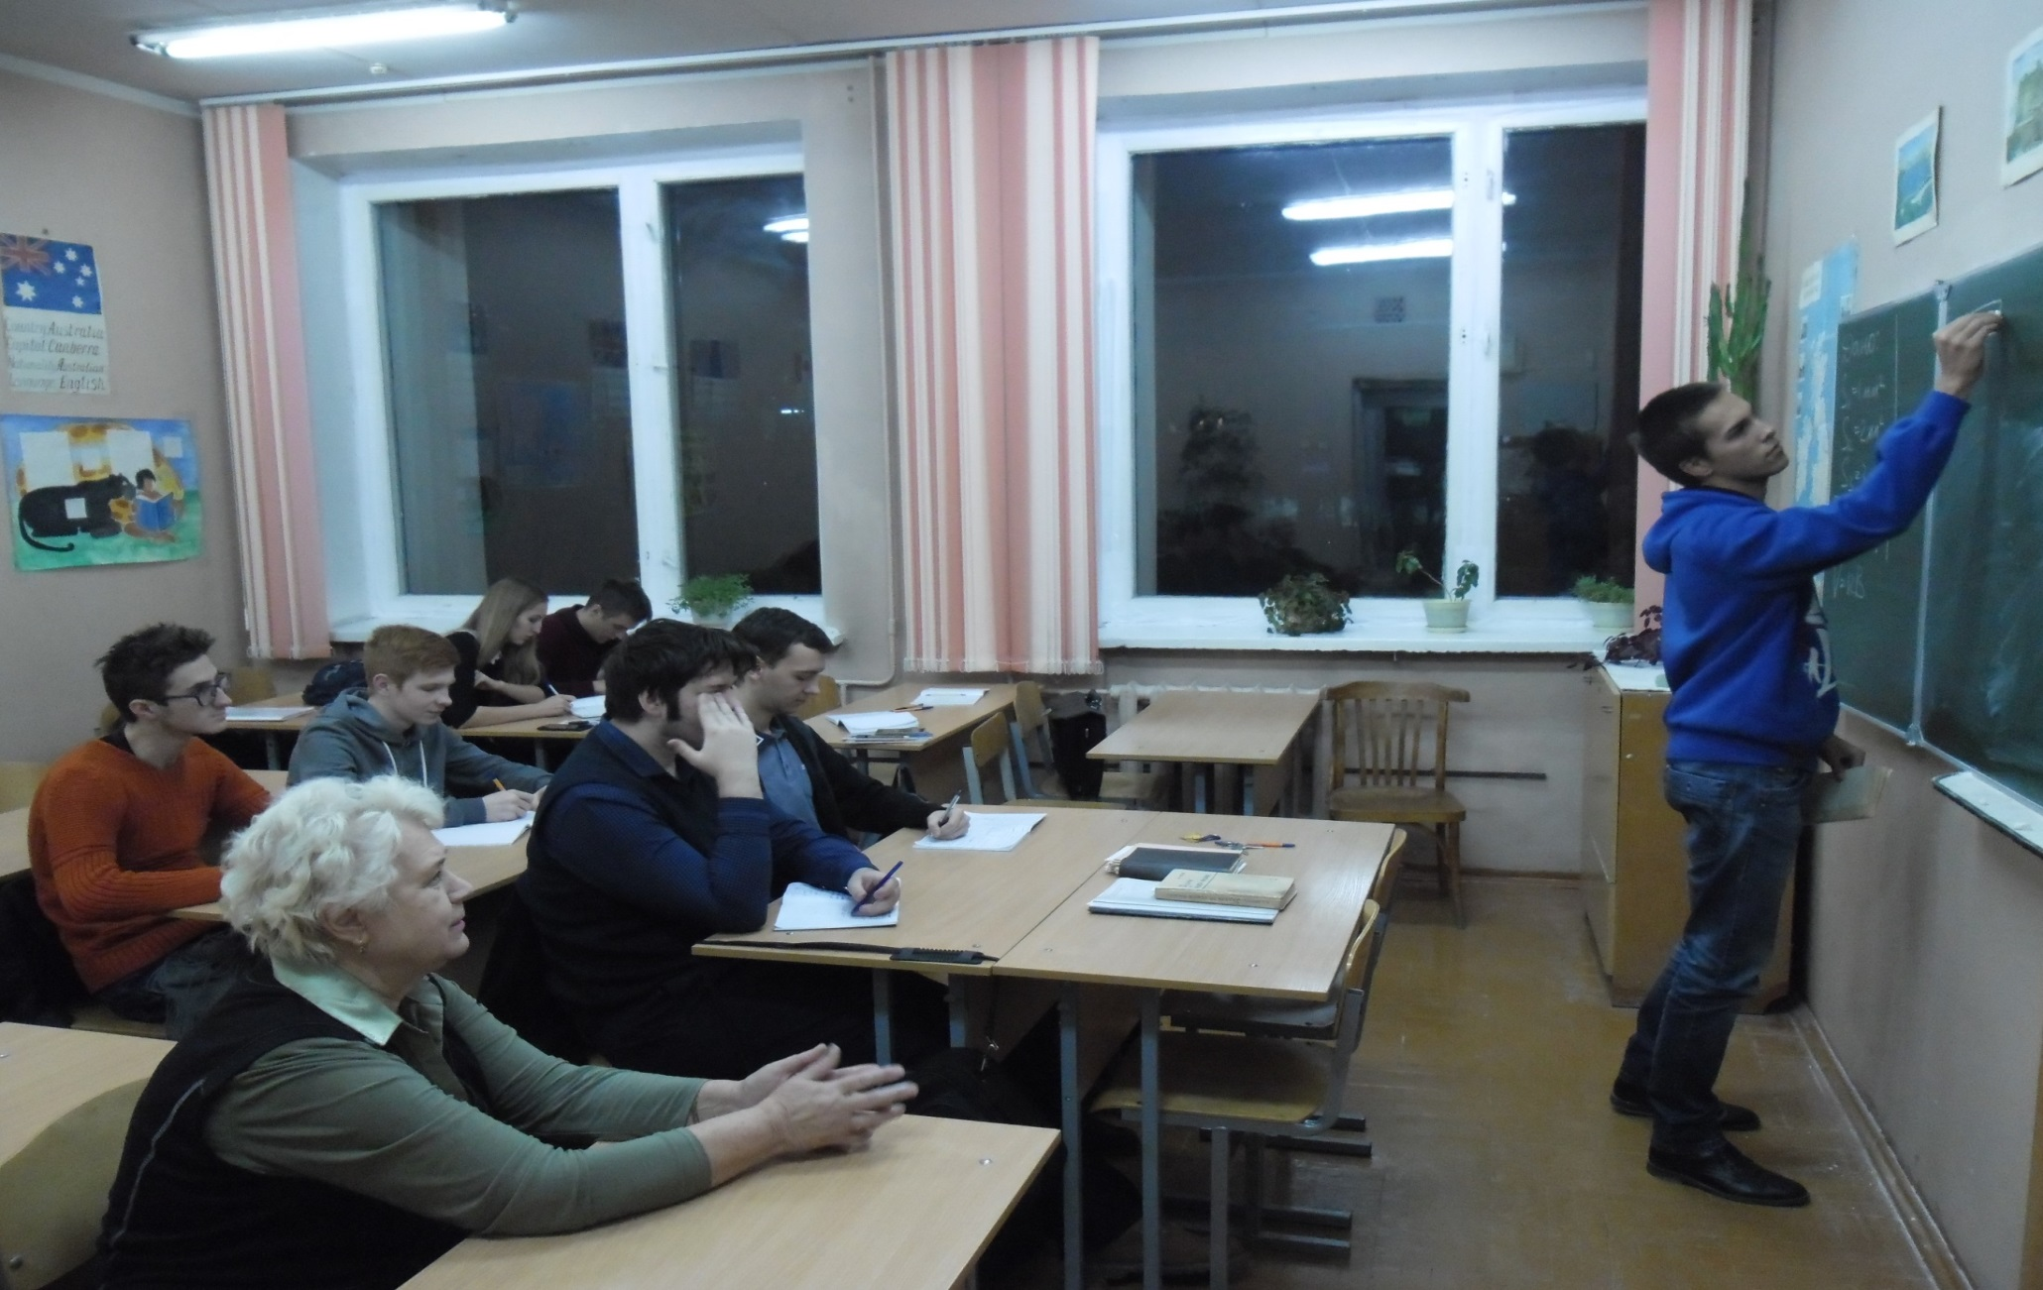
Он достаточно ответственно подошел к возложенному поручению. Была подробна разобрана задача из курса «Электричество и магнетизм».

Slide 5
